Slide 1
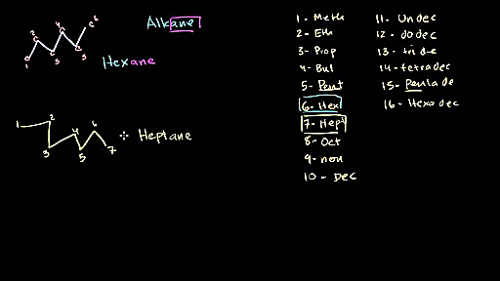
KİM0213 ORGANİK KİMYA I (B)
BÖLÜM 2: ORGANİK BİLEŞİKLERİN ADLANDIRILMASI, IUPAC KURALI, ALKANLAR VE SİKLOALKANLAR

Slide 6
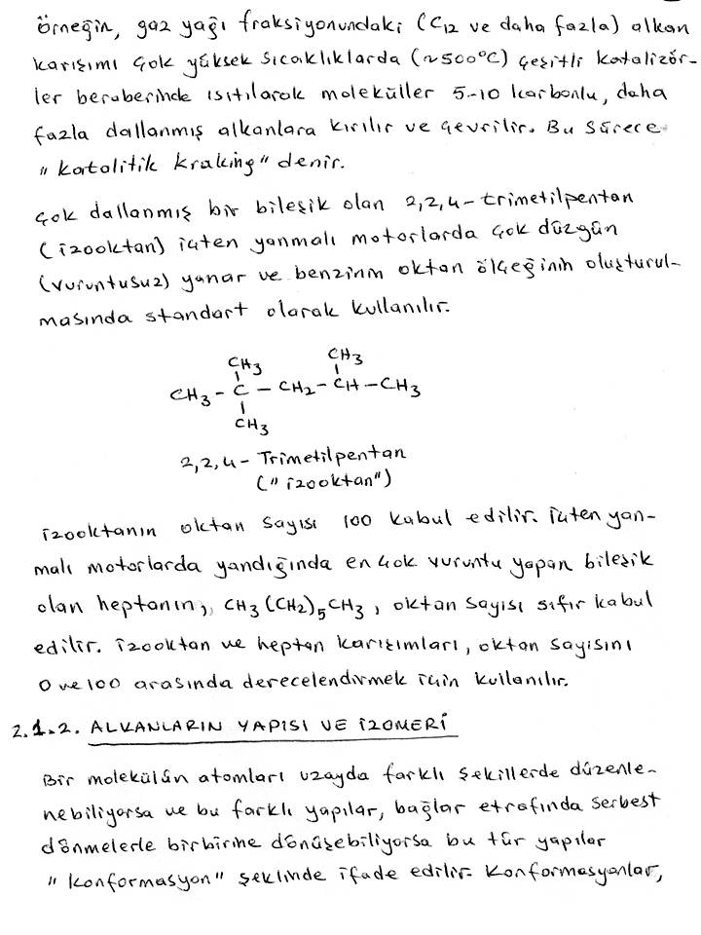

Slide 8
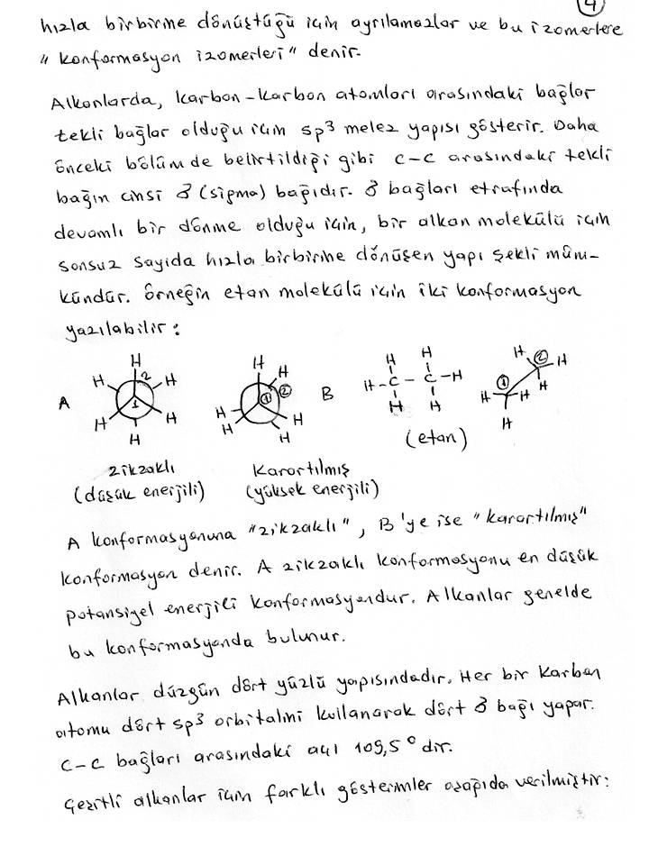

Slide 16
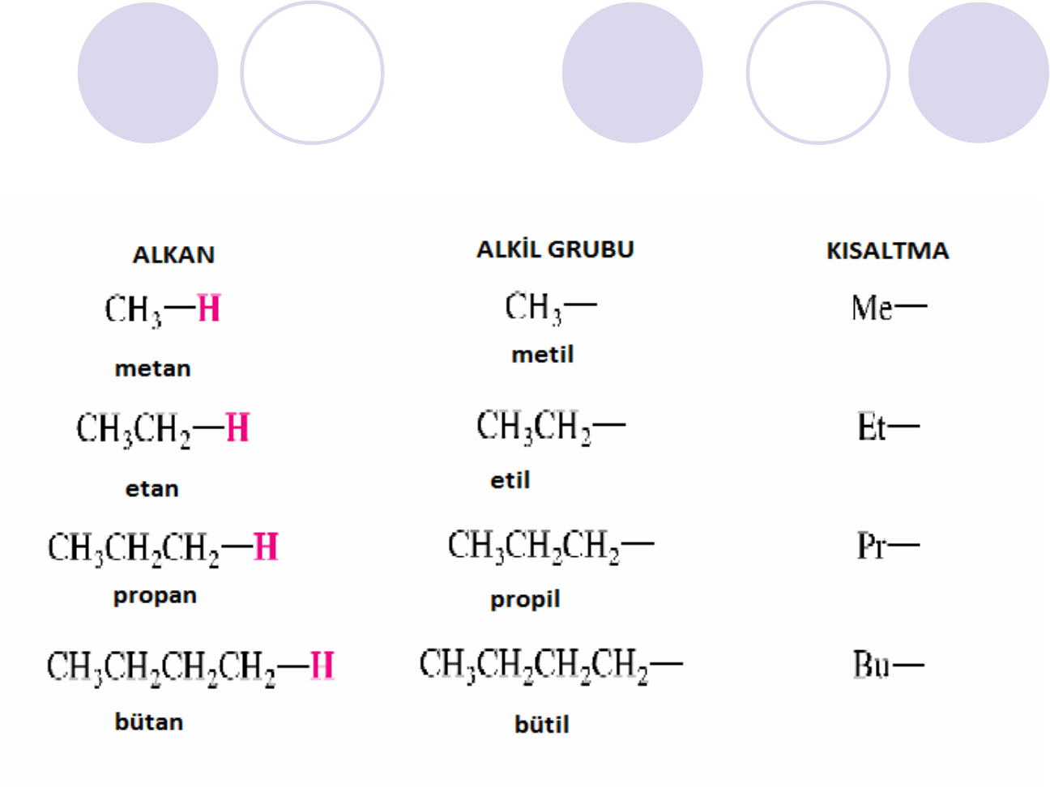
2.2. ALKİL GRUPLARI VE İZOMERİ

Slide 18
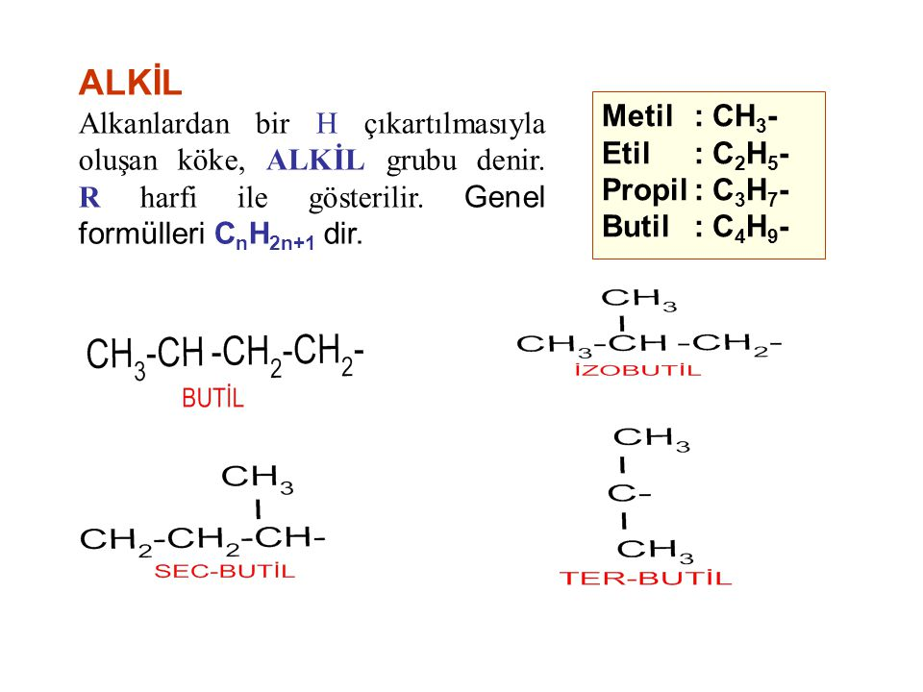
http://slideplayer.biz.tr/3185181/11/images/6/ALK%C4%B0L+Alkanlardan+bir+H+%C3%A7%C4%B1kart%C4%B1lmas%C4%B1yla+olu%C5%9Fan+k%C3%B6ke%2C+ALK%C4%B0L+grubu+denir.+R+harfi+ile+g%C3%B6sterilir.+Genel+form%C3%BClleri+CnH2n%2B1+dir..jpg

Slide 22
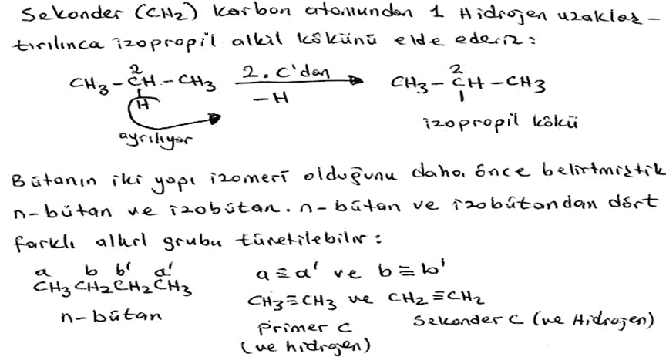

Slide 24
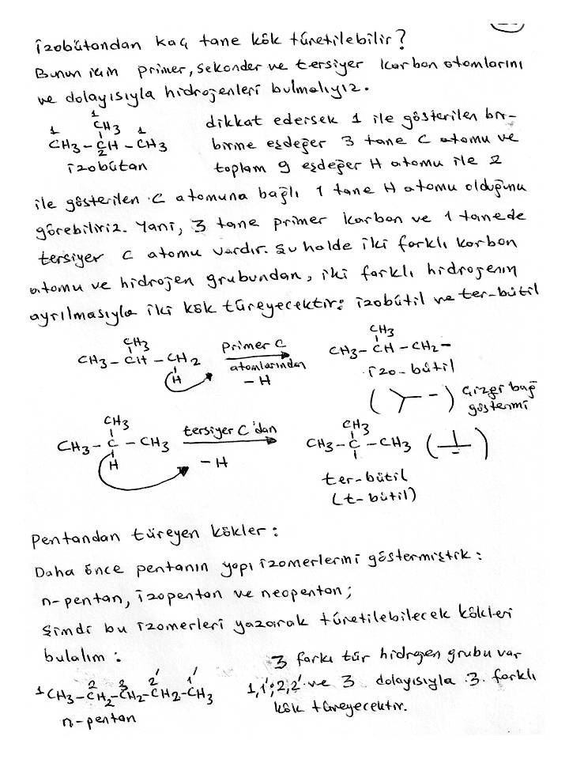

Slide 28
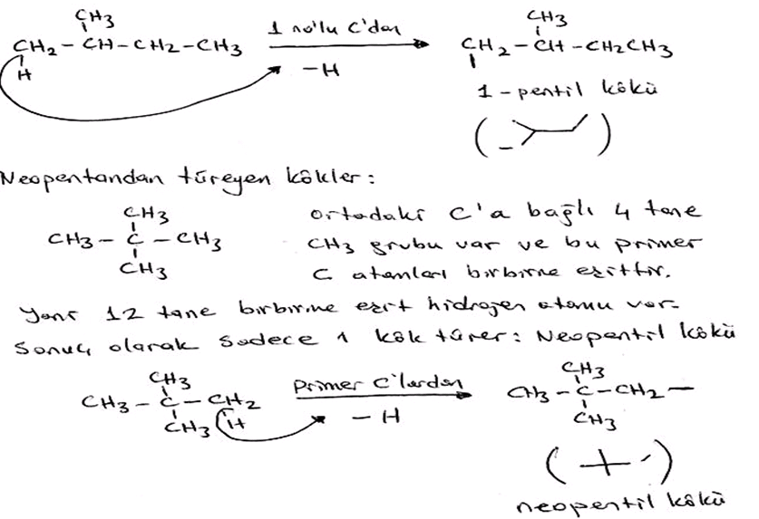

Slide 29
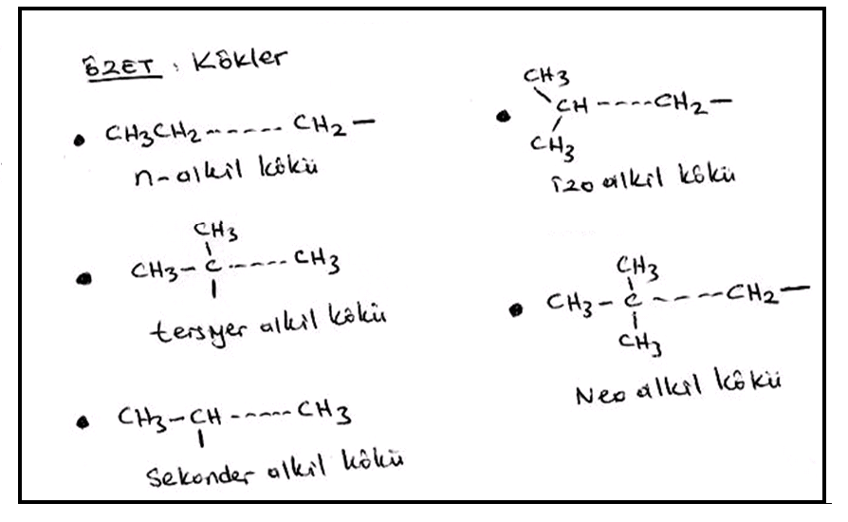

Slide 30
2.3. ORGANİK BİLEŞİKLERİN ADLANDIRILMASI
IUPAC (International Union of Pure and Applied Chemistry) KURALLARI

Slide 33
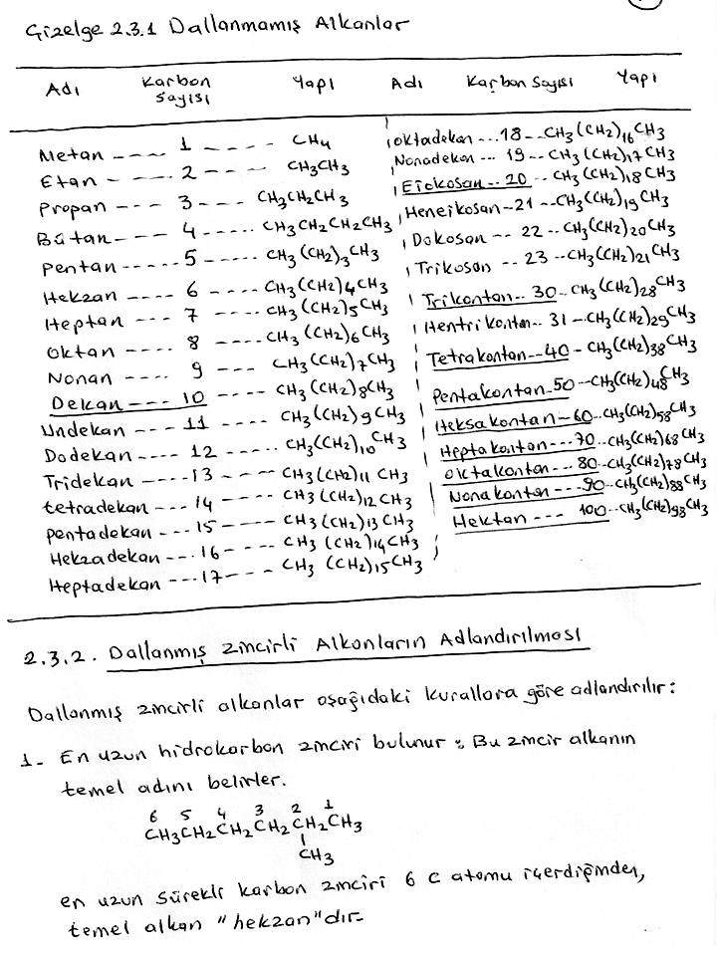

Slide 35
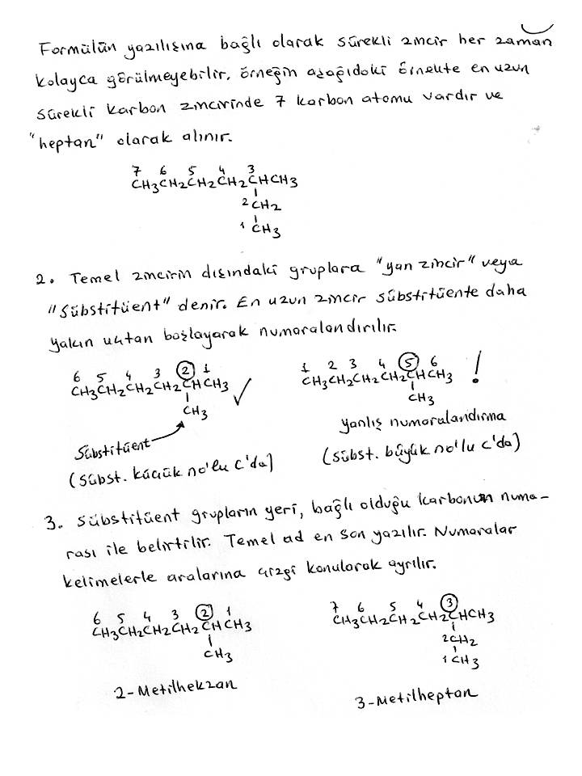

Slide 39
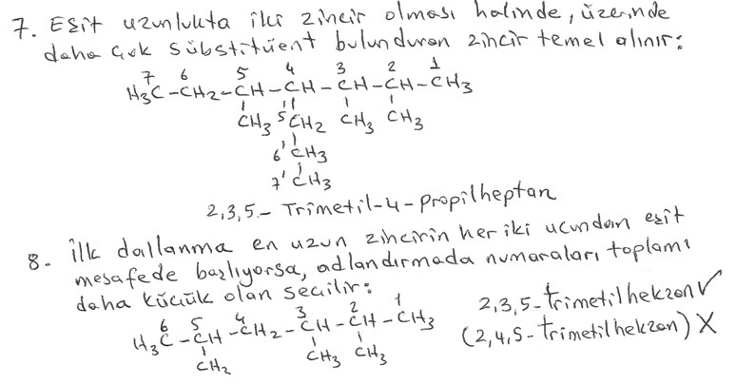

Slide 40
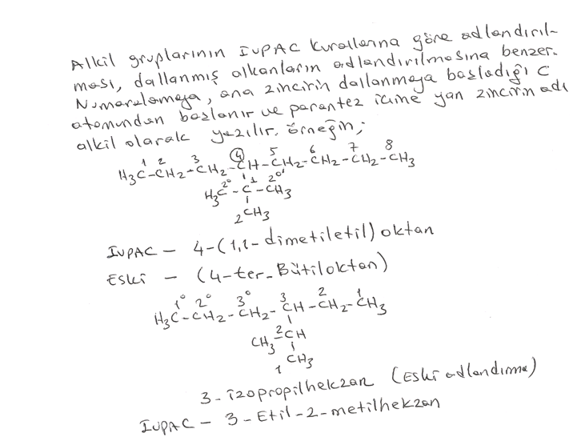

Slide 41
